Slide 1
Seminar HĐH
Trường Đại học Khoa học Tự nhiên, ĐHQG-HCM
Khoa Công Nghệ Thông Tin
Bộ môn Mạng máy tính và Viễn thông
HĐH
2017

Slide 2
Nội dung
fit.hcmuns.edu.vn
HĐH
Giới thiệu Đồ Án 3
Những Phần Được Cung Cấp
Các system call mới
Tiểu trình – Đồng bộ hoá
Lập Lịch
CNTT-KHTN

Slide 3
Giới Thiệu Đồ Án 3
Đồ Án 3 gồm 1 phần
Mục tiêu: Thiết kế và cài đặt để hỗ trợ đa chương trình trên Nachos

Slide 4
Nội dung
fit.hcmuns.edu.vn
HĐH
Giới thiệu Đồ Án 3
Những Phần Được Cung Cấp
Các system call mới
Tiểu trình – Đồng bộ hoá
Lập Lịch
CNTT-KHTN

Slide 5
Những phần được cung câp
Các bạn sẽ được cung cấp các thành phần sau cho đồ án 3
Lớp Ptable: quản lý một tiến trình
Lớp PCB mô tả một tiến trình và các hành động của nó.
Và lớp BitMap để lưu vết số lượng tiến trình hiện hành

Slide 6
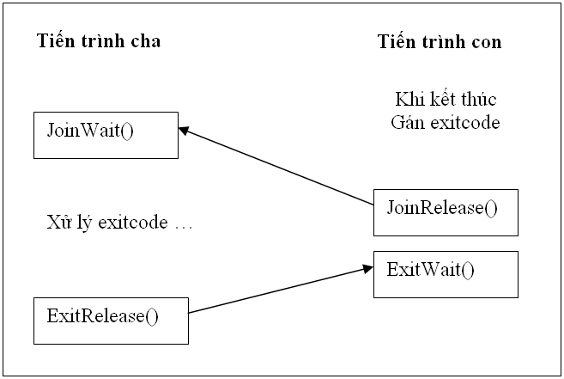
Quá trình thực hiện process
fit.hcmuns.edu.vn
HĐH
CNTT-KHTN

Slide 7
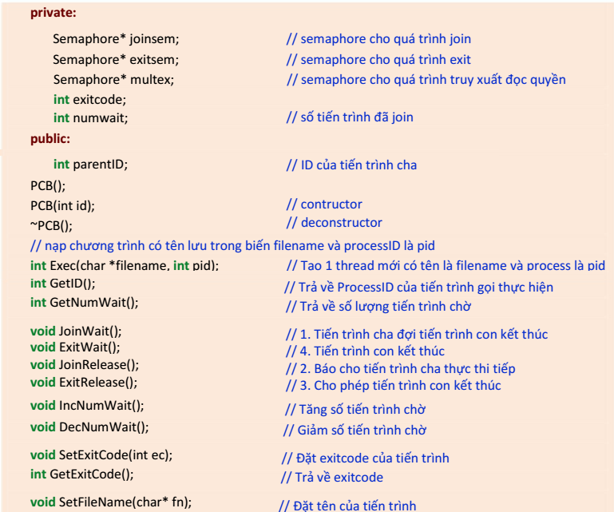

Slide 8
Nội dung
fit.hcmuns.edu.vn
HĐH
Giới thiệu Đồ Án 3
Những Phần Được Cung Cấp
Các system call mới
Tiểu trình – Đồng bộ hoá
Lập Lịch
CNTT-KHTN

Slide 9
Các Syscall mới
Nachos System Call | Nachos Functionality
SpaceID Exec(char *name, int priority) | Gọi để thực thi một file
Int Join(SpaceId id) | Join một tiến trình vào một tiến trình khác.
void Exit(int Status) | Gọi khi chương trình kết thúc
Int CreateSemaphore(char *name, int semval) | Tạo một semaphore mới với tên và mã semaphore
int Up(char *name) | Giải phóng một tiến trình đang chờ
int Down(char *name) | Thực hiện thao tác đang chờ

Slide 10
Chỉnh sửa thông số
Vào machine.h:
#define NumPhysPages 32 128
Vào disk.h:
#define SectorSize 128 512
Vào addrspace.cpp (/userprog)
Thay pageTable[i].physicalPage = i → hàm tìm 1 trang trống và đánh dấu đã sử dụng
Hàm này tự viết (dùng mảng 1 chiều có giá trị 0/1 đánh dấu vùng nhớ physicalPage đã được dùng hay chưa) → dùng các hàm Find, Mark, Clear, NumClear… của lớp Bitmap (Bitmap.h và Bitmap.cpp)

Slide 11
Vào addrspace.cpp:
Thêm đoạn code
Bổ sung các đoạn code còn lại vào trong tập tin addrspace.cpp → tham khảo trong file pdf.
if (numPages > số trang còn trống) {
printf("\nAddrSpace:Load: not enough memory for new process..!");
numPages = 0;
delete executable;
addrLock->Release();
return ;
}
// tự viết hàm tính Số trang còn trống

Slide 12
Các lớp cần phải tìm hiểu
Thread: Đây là lớp cài đặt việc quản lý thread ở trong Nachos gồm các hàm quan trọng
Constructor: Dùng để tạo ra một thread mới
Yield: Nhường CPU cho một thread đang ở
Sleep: đưa tiến trình vào trạng thái blocking
Fork: Khởi tạo các thông tin cần thiết cho một tiểu trình
Semaphore: Đây là lớp cài đặt semaphore để đồng bộ hóa các công việc gồm hai hàm quan trọng là
P
V

Slide 13
StartProcess trong file protest.cc: dùng để khởi tạo và thực thi chương trình người dùng
AddrSpace: Đây là lớp dùng để quản lý không gian địa chỉ của người dùng chịu các trách nhiệm sau
Cấp phát không gian địa chỉ cho tiến trình
Thu hồi không gian đã cấp phát
Lưu và phục hồi trạng thái khi xảy ra context-switching

Slide 14
Trong syscalls, viết các hàm theo đồ án, ví dụ Exec()
this.thread = new Thread(name)
thread->Fork(StartProcess, Argument)
Argument chính là đường dẫn tới file thực thi

Slide 15
Thank You !
HĐH
fit.hcmuns.edu.vn

